Slide 1








元旦节晚会活动策划模板

Slide 2





一、晚会背景
七、活动流程慨况
目
二、晚会目的
八、晚会流程
三、晚会主题
九、晚会后期安排
录
四、晚会邀请嘉宾
十、晚会所需物品设备
五、工作人员和项目组
十一、晚会奖项设置
六、晚会内容及形式
十二、资金预算

Slide 3


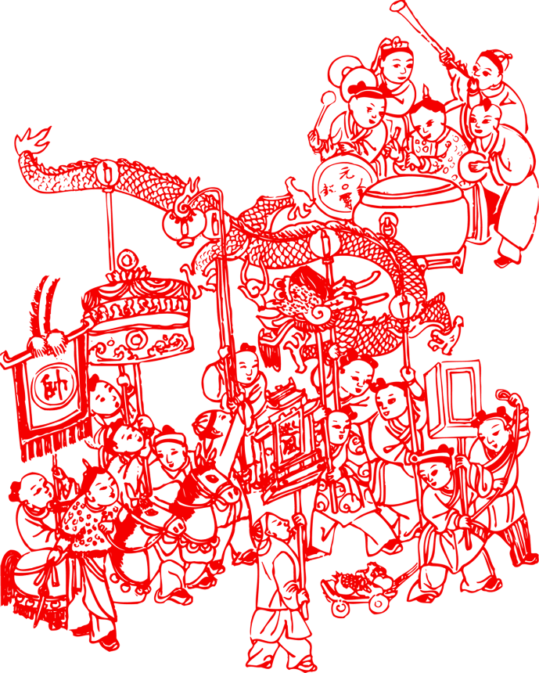

晚会背景

Slide 4


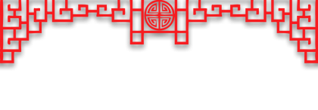


告别2017年我们即将迎来崭新的2018年，我们将点燃我们的梦想、舞动我们的青春，迈向2018年的门槛，开始踏上新的旅程。

Slide 5
晚会目的

Slide 6


晚会目的
对2017年公司发展成绩总结，以及制定2018年公司总体规划，包括新年度 计划、方向、目标等。
加强员工之间的交流，增强团队协助的意识，提升公司的综合竞争能力。
表彰优秀，通过奖励方式，调动员工积极性，鼓励大家在新的一年，工作都
有出色的表现。
丰富员工生活，答谢全体员工一年以来付出的辛勤努力。
让员工充分的展现自我，在年会的过程中认知自我及对企业大家庭的认同感。
加强领导与员工之间的互动，让我们在同一舞台共同交流、联欢。

Slide 7
晚会主题

Slide 8


晚会主题
1、
公司元旦聚餐
2、
公司领导致词
3、
游戏/娱乐活动
4、
抽奖

Slide 9
晚会邀请嘉宾

Slide 10

晚会邀请嘉宾
下级代理商
各客户代表
公司全体职员

Slide 11
工作人员和项目组

Slide 12

工作人员和项目组
工作人员
项目组
第一项目组：节目组
组长：
组员：
任务：a、完成节目收集、筛选及后期的排练、彩排工作
b、主持人的选择、形象设计及台词审核；
c、负责节目的编排及晚会全流程的衔接

Slide 13


工作人员和项目组
3 第二项目组
宣传组
4 第三项目组
舞台设计组、
设备组
组长：
组员：
任务：
a、海报宣传：
b、网络宣传：
c、现场摄影、摄像并完成照片
、录像的后期制
组长:
组员：
任务：
a、晚会期间舞台灯光设备、音箱设备和礼花的安装。
b、进行现场音箱的调控
c、节目音乐的准备
d、设计舞台并完成舞台的现场布置

Slide 14
晚会形式

Slide 15
晚会形式
形式不限，可单人或团组表演均可，节目类型包括大合唱、独唱、独舞、民族舞蹈/现
代舞蹈(组合式)、相声、小品、杂技、演奏、朗诵等;节目题材力求体现新颖、活泼、 生动、感人、搞笑、优美、意义深刻、发人深思等不同风格。
活动章程
节目来源：各组织及各社团派选。

Slide 16
活动流程概括

Slide 17
活动流程概括
活动前期准备工作：
晚会协调及进展期：
晚会的后期准备：

Slide 18
晚会流程

Slide 19
晚会流程
主持人出场，介绍举行此次晚会的目的、主题。
主持人介绍第一个节目（报幕），节目上台表演。
主持人宣布晚会的结束，并宣读获得本次元旦晚会奖项的演员名单，由礼仪小姐上台为演员颁发荣誉证书和奖品
所有演员上台，主持人宣布晚会的结束，并欢送嘉宾，感谢观众的到来（估计时间为9点到9点30分）。

Slide 20
晚会后期安排

Slide 21
晚会后期安排
调查评估：调查问卷，评估节目，将结果传达各部门。
书面总结：各部均以书面形式做出总结并上交致主席团。
晚会录像、照片的制作及网络宣传：由宣传组负责。
01
02
03

Slide 22
晚会所需物品设备

Slide 23
晚会所需物品设备
排插；舞台背景布；拉布线；嘉宾座；饮用水；邀请函；
气球；彩带；卡纸；油性笔；剪刀；透明胶；双面胶；红地毯；音响；麦
克风；话筒架；相机；签到台；签到用纸；桌子；凳子；礼仪小姐旗袍。

Slide 24
晚会奖项设置

Slide 25

晚会后期安排
1·一等奖 一名
2·二等奖 两名
3·三等奖 三名
4·优秀奖 六名
（以上奖项均颁发荣誉证书）

Slide 26
资金预算

Slide 27
资金预算
序号 | 项目 | 单价 | 数量 | 费用 | 备注
1 | 舞台背景布 | 600 | 1 | 600 | 灯布只能喷绘一面
2 | 气球 | 20 | 15 | 300 | 七彩气球
3 | 宣传海报 | 50 | 8 | 400 | 预算
4 | 彩带 |  |  | 150
5 | 舞台灯 | 2500 | 1 | 2500 | （租赁）预算
6 | 荧光棒 | 1.5 | 100 | 150 | （其余）各班自愿购买
6 | 邀请函 | 5 | 50 | 250 | 多的可供其他活动用
7 | 饮用水 |  |  | 200
8 | 其他物品 |  |  | 200 | 双面胶、透明胶等
9 | 奖品 |  |  | 700
10 | 互动环节 |  |  | 400
11 | 喷雾机 泡泡机 |  |  | 2000 | 预算
总计 |  |  |  | 7900 | 弹性预算：9000

Slide 28
元旦节活动策划PPT模板

